Slide 1
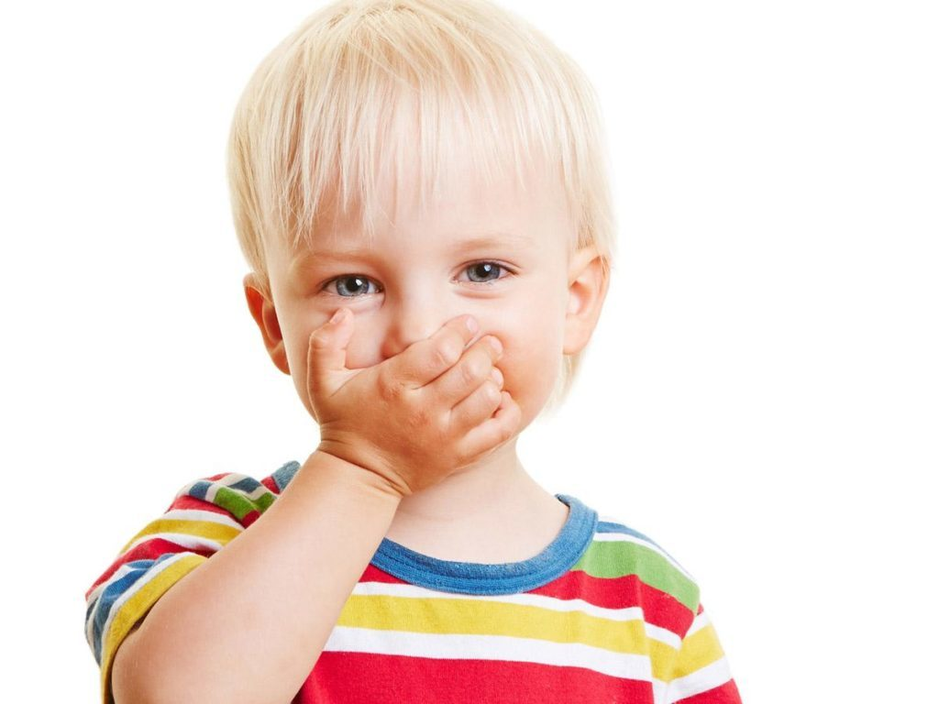
Запуск речи у детей с моторной алалией с помощью игр и упражнений
Подготовили
учитель-логопед ВКК
Шуваева Е.А.
учитель-логопед 1 КК
Кочугурова Н.Ф.

Slide 2

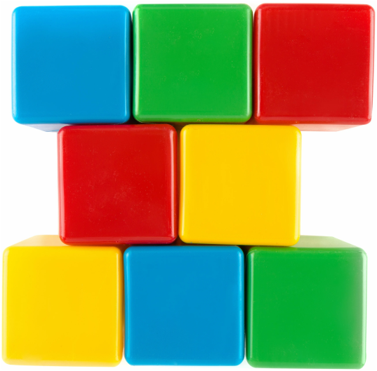
АЛАЛИЯ
Алалия (от греч. а — частица, означающая отрицание, и лат. lalia — речь) — отсутствие речи или системное недоразвитие речи вследствие органического поражения речевых зон коры головного мозга во внутриутробном или раннем периоде развития ребенка (до формирования речи).

Slide 3
лексическая
семантическая
синтаксическая
Нарушены все подсистемы языка:
морфологическая
фонематическая
фонетическая,

Slide 4
Причины нарушений речи при алалии
биологические
социальные
различные варианты поражения ЦНС
неблагоприятные условия развития и воспитания

Slide 5
Биологические причины
Пренатальный период
интоксикации;
хронические заболевания матери;
нарушение крообращения плода;
ушибы и падения матери с последующей травматизацией плода;
угроза выкидыша;
болезни родителей;
внутриутробное инфицирование плода.

Slide 6
Биологические причины
Натальный период
затяжные или стремительные роды;
асфиксия новорожденного;
различные нарушения ведения родов службой родовспоможения;
неудачная анастезия;
ягодичное предлежание плода.

Slide 7
Биологические причины
Постнальный период
ранние травмы головы;
инфекционный гепатит;
менингит;
частые соматические заболевания;
хронические заболевания;
частые инфекционные заболевания;
инвалидизация.

Slide 8
Социальные причины
недостаточность речевых и интеллектуальных контактов,
конфликтные отношения в семье,
неправильные методы воспитания,
среда, состоящая из лиц с речевой патологией,
двуязычие в семье.

Slide 9
При алалии
происходит:
может быть:
запаздывание созревания нервных клеток в определенных областях коры головного мозга (стадия нейробластов) – в обоих полушариях головного мозга – билатеральное поражение.
врожденное недоразвитие
ранопреобретенное недоразвитие
(в доречевом периоде)

Slide 10
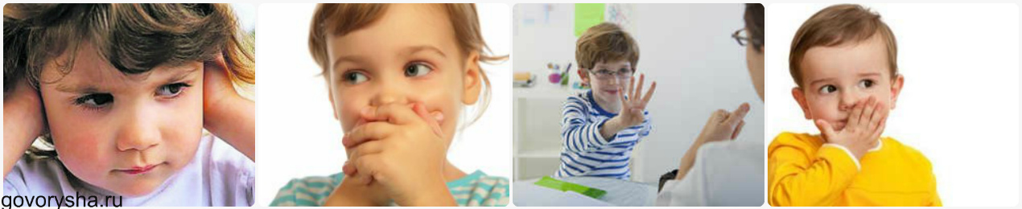
Алалия
МОТОРНАЯ АЛАЛИЯ
СЕНСОРНАЯ АЛАЛИЯ
СЕНСОМОТОРНАЯ АЛАЛИЯ

Slide 11
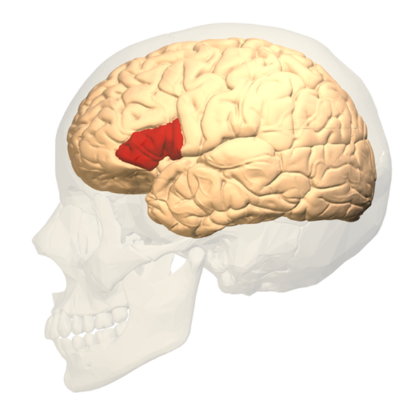
Моторная алалия
Обусловлена органическими нарушениями центрального (коркового) отдела речедвигательного анализатора (центр Брока и его проводящих путей). Ребенок своевременно начинает понимать чужую речь, но собственная речь не развивается.

Slide 12

Сенсорная алалия
обусловлена поражением центрального отдела речеслухового анализатора (задняя треть верхней височной извилины − центр Вернике). Характеризуется тем, что при сохранном элементарном слухе ребенок не овладевает пониманием речи.

Slide 13
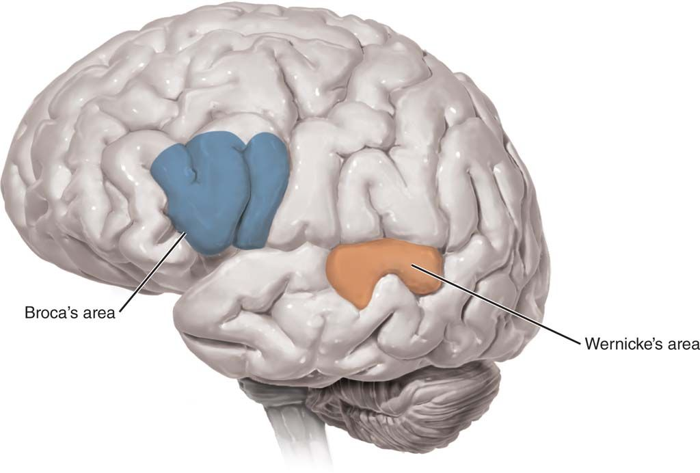
Сенсомоторная алалия
Сочетает в себе признаки моторной и сенсорной алалии.

Slide 14
Симптоматика моторной алалии
Понимание речи сохранено, но собственная речь ребенка имеет грубые отклонения или вовсе не развита (зависит от степени тяжести патологии).
Ребенок заменяет слова жестами или мимикой, либо звукоподражаниями и несвязным лепетанием.
Неправильная замена звуков в слове.
Выпадение предлогов из фраз.
Словарный запас сильно ограничен.
Новые слова с трудом усваиваются, при этом в активном словаре присутствуют преимущественно обиходные термины.

Slide 15
Симптоматика моторной алалии
Грубое нарушение формирования связной речи. Алалик не может последовательно изложить события, определить причину и следствие, передать смысл и т.д.
Нарушение внимания, памяти и восприятия.
Проблемы с координацией.
Недостаточное развитие крупной и мелкой моторики.
Проблемы с самообслуживанием.
Повышенная утомляемость.
Индивидуальные особенности поведения – ребенок может быть либо гиперактивным, либо пассивным и заторможенным.

Slide 16
Коррекционная работа
Основная цель
преодоление у ребенка языковых нарушений.
нормализация языкового механизма у детей с алалией, овладение ими закономерностями его функционирования в норме.
Конечная цель
В работе с детьми с моторной алалией необходимо применять сугубо индивидуальный подход.

Slide 17
Ступени запуска речи
Активизация процессов, тесно связанных с речью
Формирование смысловой стороны речи
Пополнение и уточнение пассивного словаря
Активизация речевого общения
Формирование элементарных грамматических представлений
Формирование звуковой стороны речи
Развитие слуховых внимания и памяти
Развитие элементарного фонематического восприятия
Воспроизведение доступных по звуковому составу слов и фраз

Slide 18
Частая смена деятельности
Разнообразие материалов
Необходимы:
Индивидуальный подход к ребенку
Тщательная подготовка

Slide 19
Развитие понимания речи
Приемы:
узнавание предметов по их названию (игрушки, части тела, одежда, животные);
показ картинок с изображением предметов, относящихся к определенным категориям различающихся по признакам;
понимание грамматических форм речи, соотношения между членами предложения; понимание вопросов: «Кто?», «Что?», «Кого?», «У кого?», «Кому?», «Чем?», «Где?», «Куда?», «Откуда?»;
понимание предложных конструкций с предлогами в, на;
понимание действий, совершаемых одним и тем же лицом.

Slide 20
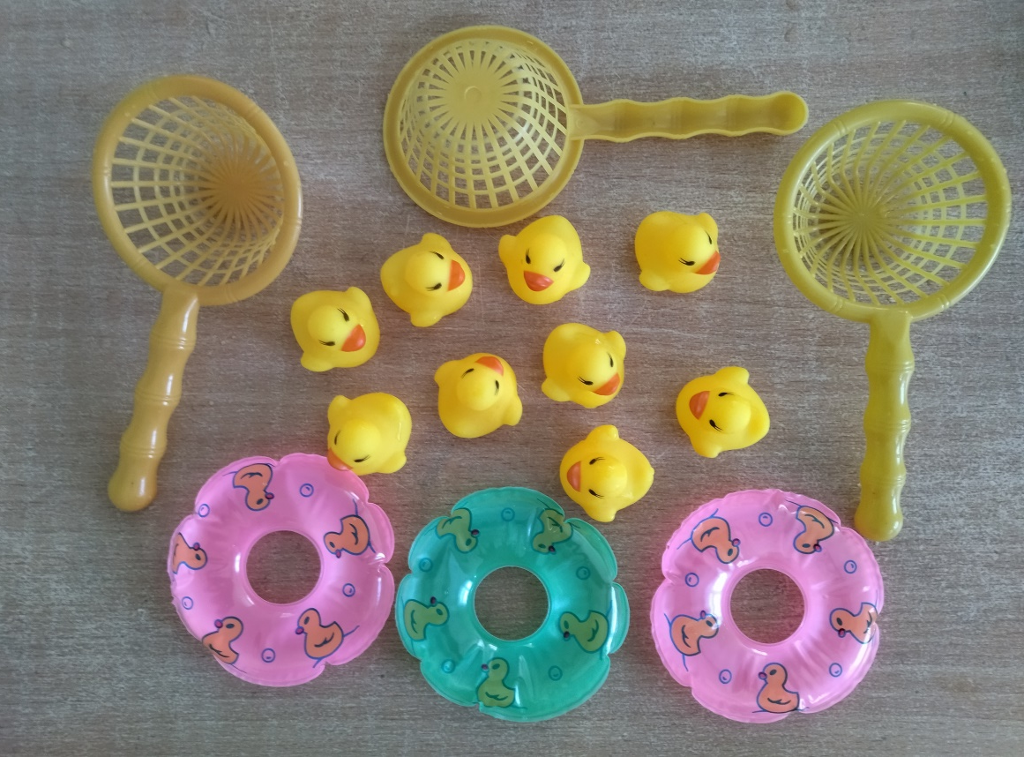
Игра «Умные утята»
Задачи игры:
развитие воздушной струи;
формирование двуручной координации движения - работа с сачками.
В игру «Умные утята» входит: 9 пищащих уточек, 3 круга разного цвета, 3 сачка

Slide 21
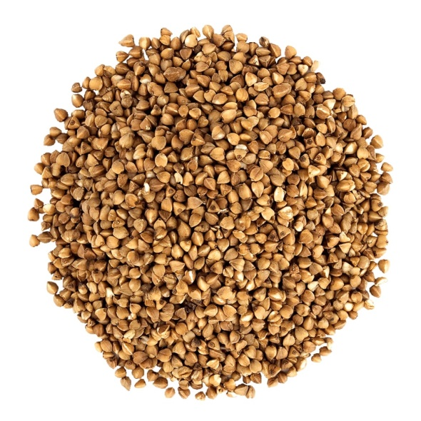
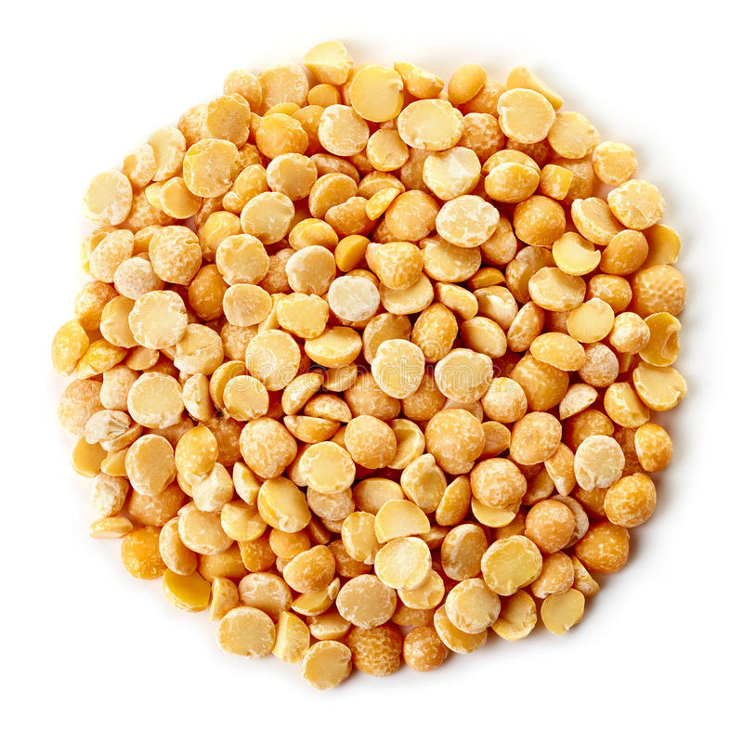
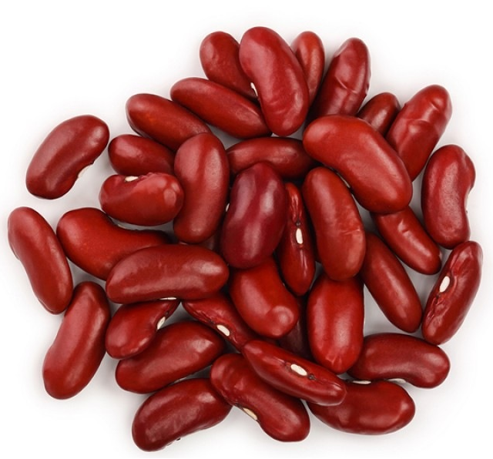
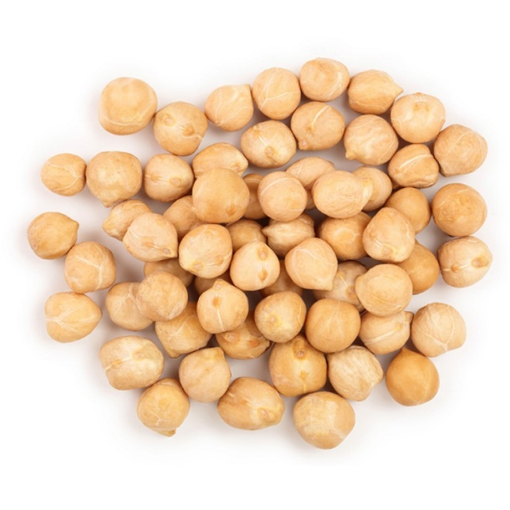
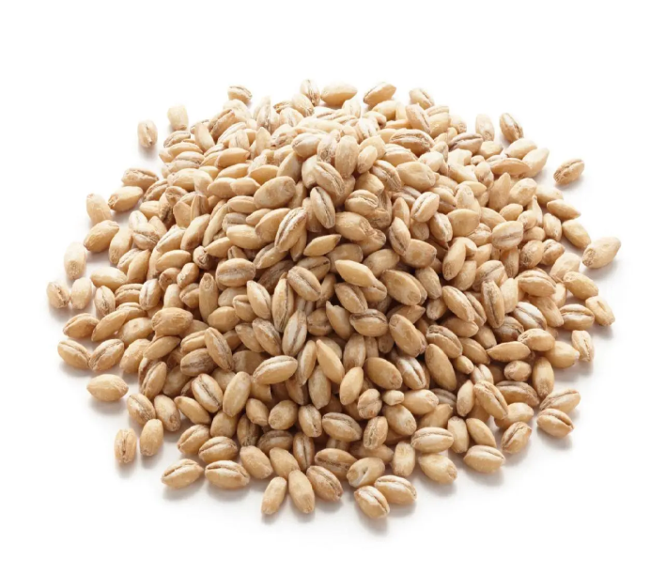
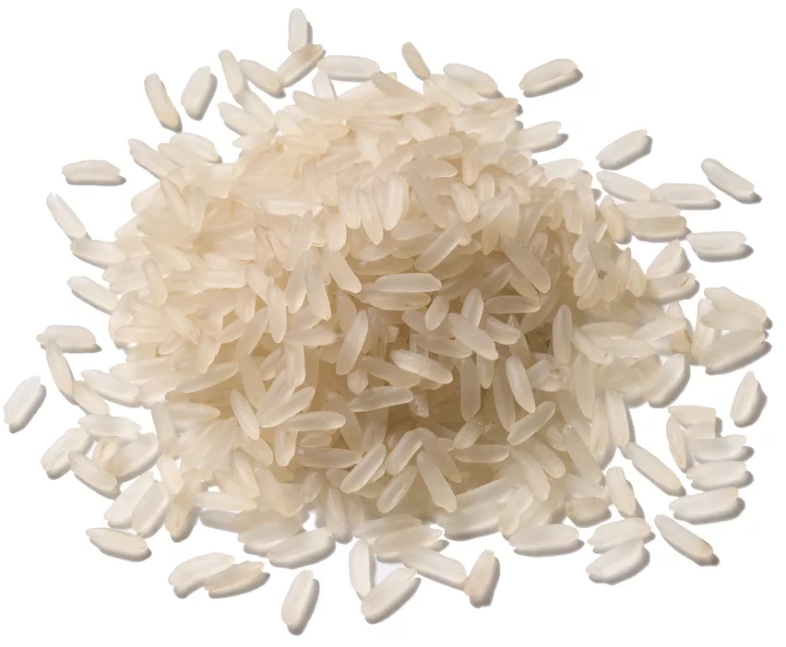
Игры с крупами
Гречка
Горох
Фасоль
Рис
Нут
Перловка

Slide 22
Варианты игр с крупами:
1) Спрятать мелкие игрушки в емкость с крупой. Попросить ребенка найти в крупе сюрприз.
2) Пересыпать крупу при помощи совочка, ложки, стаканчика и др. из одной емкости в другую. Пересыпать в руках, обращая внимание ребенка на получающийся при этом звук.
3) Прятать в крупе игрушки, сопровождая словом: прячу кису, прячу мишу.

Slide 23
Действия с предметами:
Задачи:
-развивать понимание отдельных простых просьб, обращений к ребенку;
- обучать действовать с предметами, понимать сопровождающую эти действия речь;
- обучать соотносить предметы и действия с их словесным обозначением.
- обучать соотносить предметы с его изображением;
- обучать игровым действиям;
- вызывать подражательную речевую деятельность детей в форме любых звуковых проявлений.

Slide 24
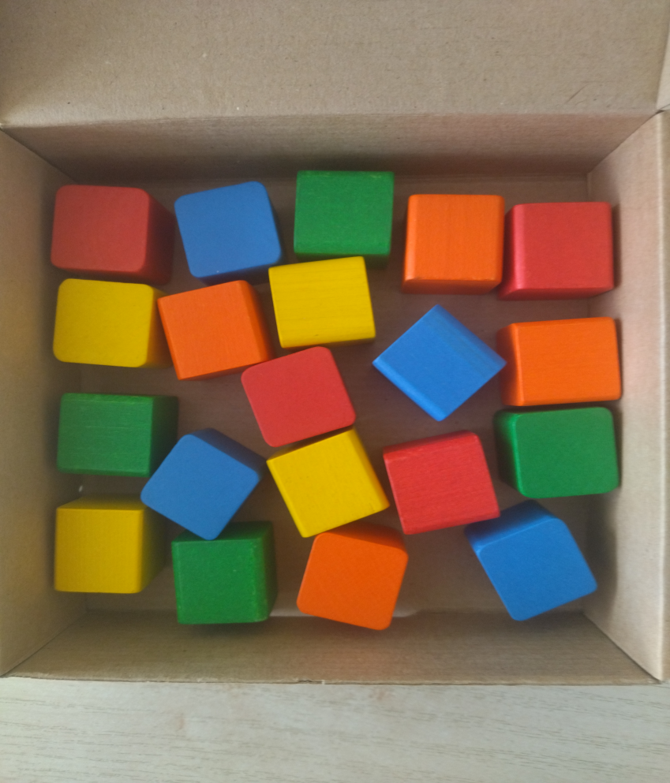
Игра «Разноцветная коробочка»
В коробочке находятся кубики разных цветов. Педагог вынимает из нее красный кубик и просит ребенка достать из коробочки «такой же». Если малыш совершает неадекватные действия, взрослый сравнивает кубики ребенка со своим и дает установку: «Ты достал не такой кубик», - вынимает кубик нужного цвета и говорит: «Достань такой же».

Slide 25
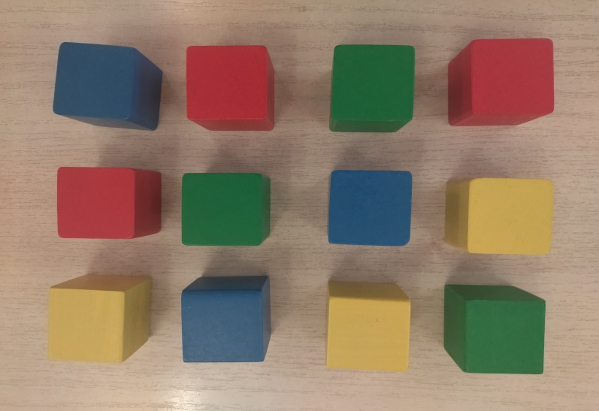
Действия с кубиками:
Перед ребенком выкладываются кубики разного цвета и даются инструкции:
1. Покажи, где красный кубик? Где синий кубик? Где желтый кубик? Где зеленый кубик? Стучи красным. Стучи синим. Стучи желтым. Стучи зеленым. Стучи, как я. (Ребенок стучит кубиками в заданной последовательности)
2. Строй синюю башню. Строй красную башню. Строй желтую башню. Строй, как на картинке.
3. Ломай синюю башню: «Бах. Упала!». Ломай красную башню: «Бах, упала!» и т.д.

Slide 26
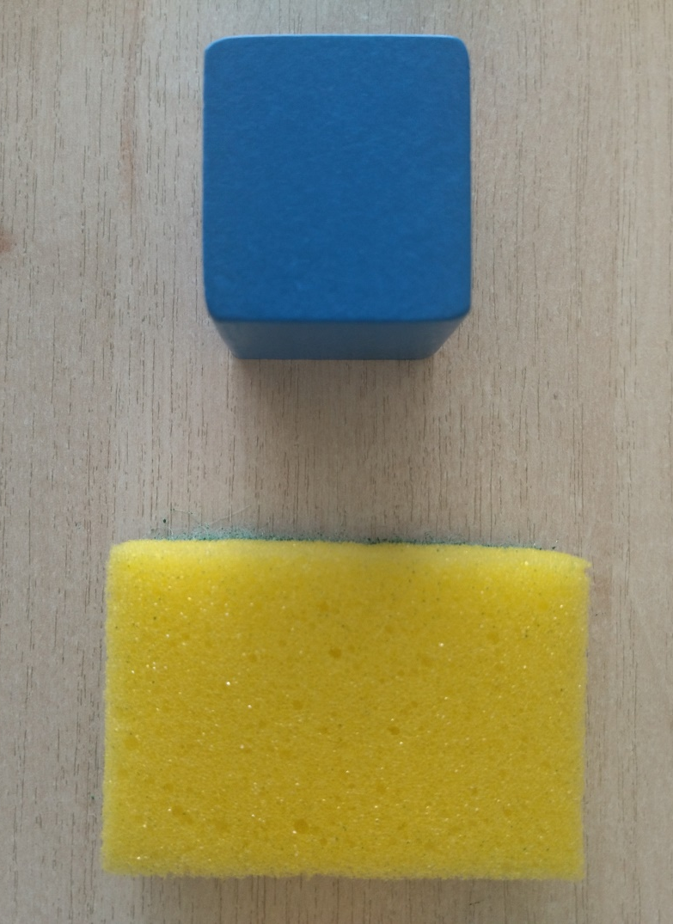
Действия с кубиком и губкой
Оборудование: кубик, губка для мытья посуды.
1. Покажи, где кубик? Где губка. Кубик - твердый, а губка - мягкая.
2. Кубиком – стучи, а губкой - три. ( Ребенок стучит кубиком, а затем трет губкой по столу).
3. Кубиком стучи, а на губку – дави. ( Взрослый повторяет: твердо, мягко, стучу, давлю).

Slide 27
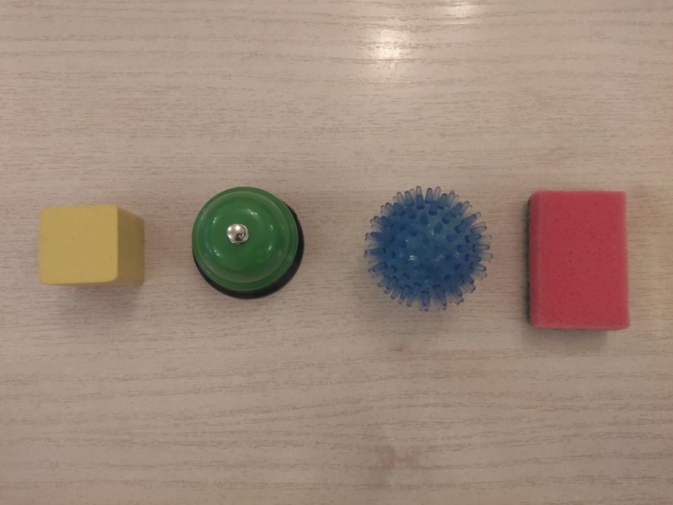
Действия с кубиком, губкой,
мячом, звонком
Отрабатывается понимание действий: стучи, дави (три), кати, звони.
1. Покажи, где кубик? Где мяч? Где губка? Где звонок?
2. Спрячь кубик. Спрячь губку. Спрячь мяч. Спрячь звонок.
3. Стучи. Дави. Кати. Звони.
4. Покажи, где твердый? Где мягкая? Где круглый? Где звонкий?
5. Имитация с предметами. «Стучи». (Педагог стучит кубиком, а ребенок повторяет). Аналогично с другими предметами.

Slide 28
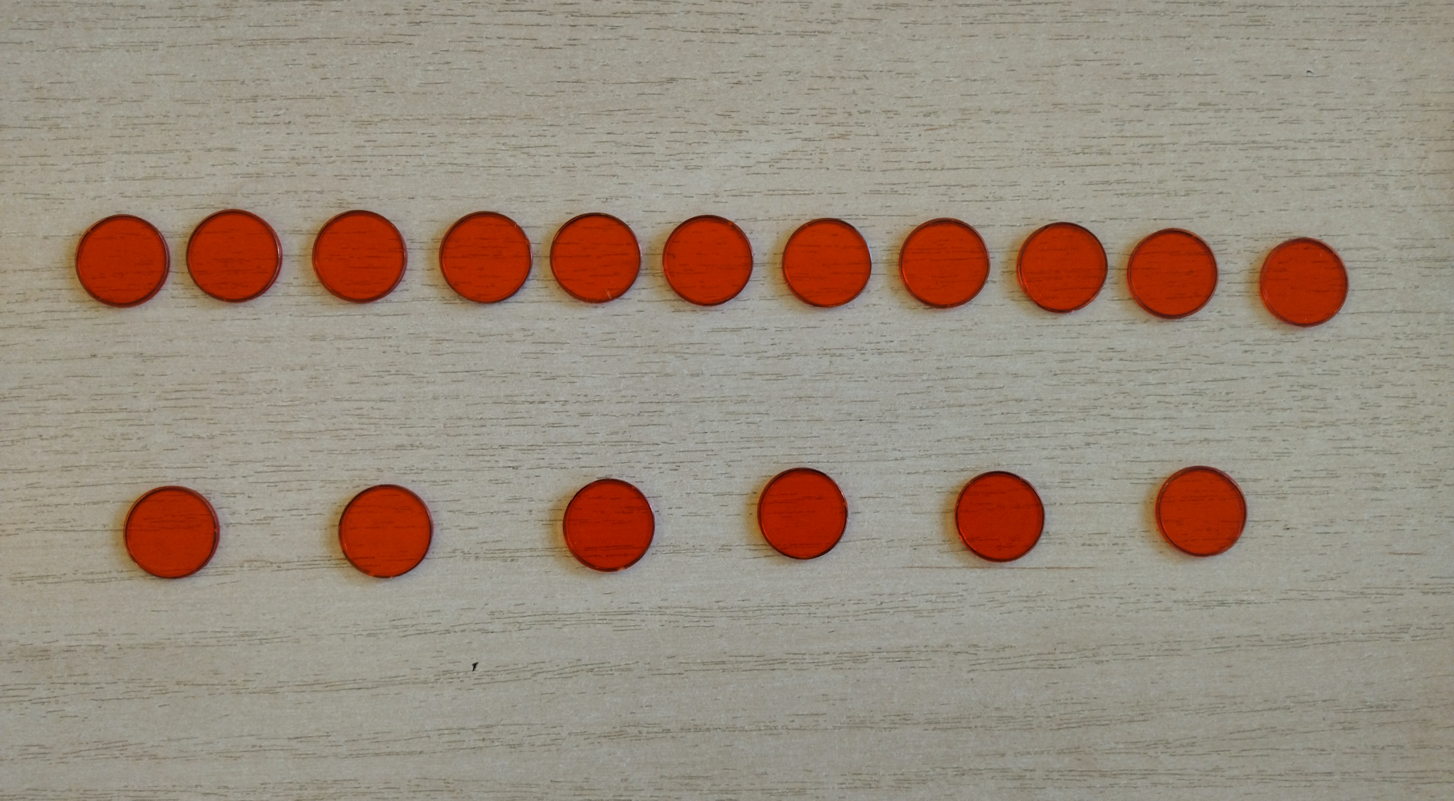
Игра «Звуковая дорожка»

Slide 29
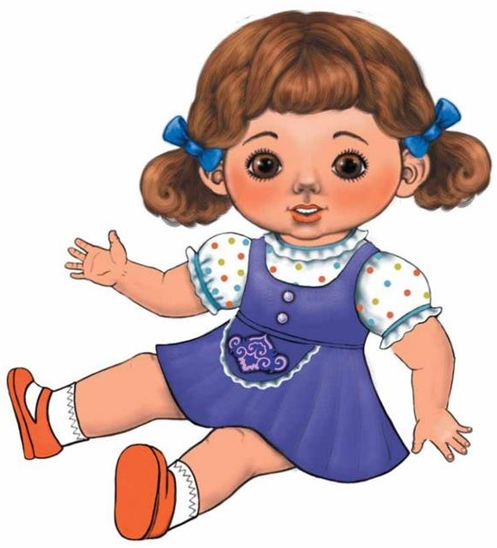
Игра «В гости пришла кукла»
Цель: учить соотносить игрушку со звукоподражанием, побуждать ребенка к произвольному произнесению звукоподражания «а-а-а», развивать слуховое внимание.
Ребенку предъявляется знакомая кукла. Она хочет спать, нужно ее покачать, сопровождая действия звукоподражанием «а-а-а». Взрослый показывает игровые действия, сопровождая их словами: «Кукла Аня хочет спать, куклу надо покачать», и побуждает ребенка сделать то же самое.

Slide 30
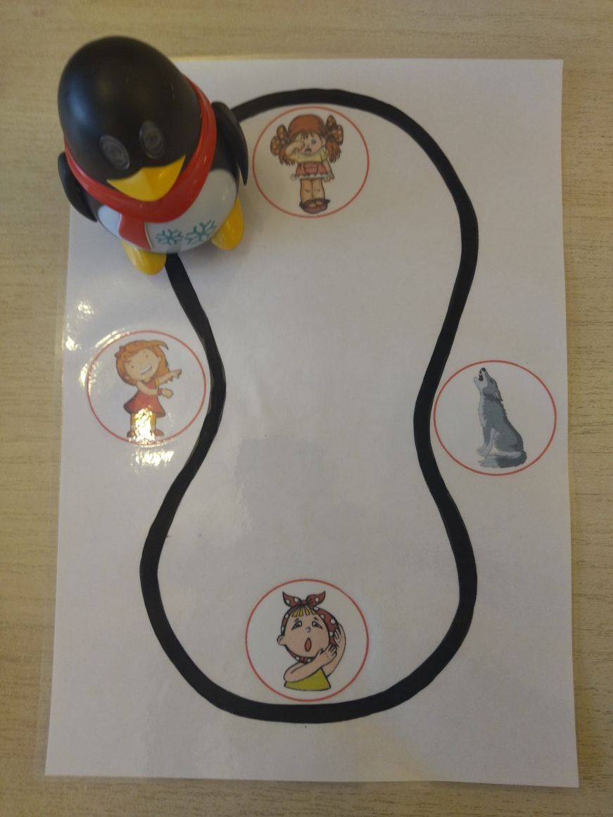
Игра «Пингвин»
Педагог маркером рисует на листе бумаги дорожки: в виде «овала или «восьмерки». Ребенок произносит длительно и раздельно звуки по символам [а], [о], [у], [и], когда пингвин проезжает мимо этого символа, затем, сливая в одну непрерывную линию звучания.

Slide 31
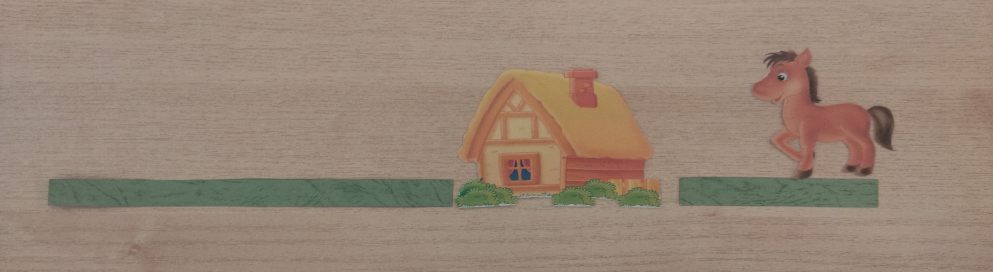
Игра «Выбери дорожку»
Задача: определять краткость и длительность звучания.
Логопед. Жила-была лошадка, у нее был домик дом. От домика у нее шли две дорожки (длинная и короткая). (Показывает домик, вырезанный из бумаги, и дорожки.) Когда лошадка гуляет по длинной дорожке, она поет длинную песенку И-И-И-И-И. Когда гуляет по короткой дорожке, то поет короткую песенку И-И-И. (Издает звук длинный [а].)
Лошадка идет по длинной дорожке. (Ребенок воспроизводит длинный звук [и].) Лошадка идет по короткой дорожке (Ребенок воспроизводит короткий звук [и].

Slide 32
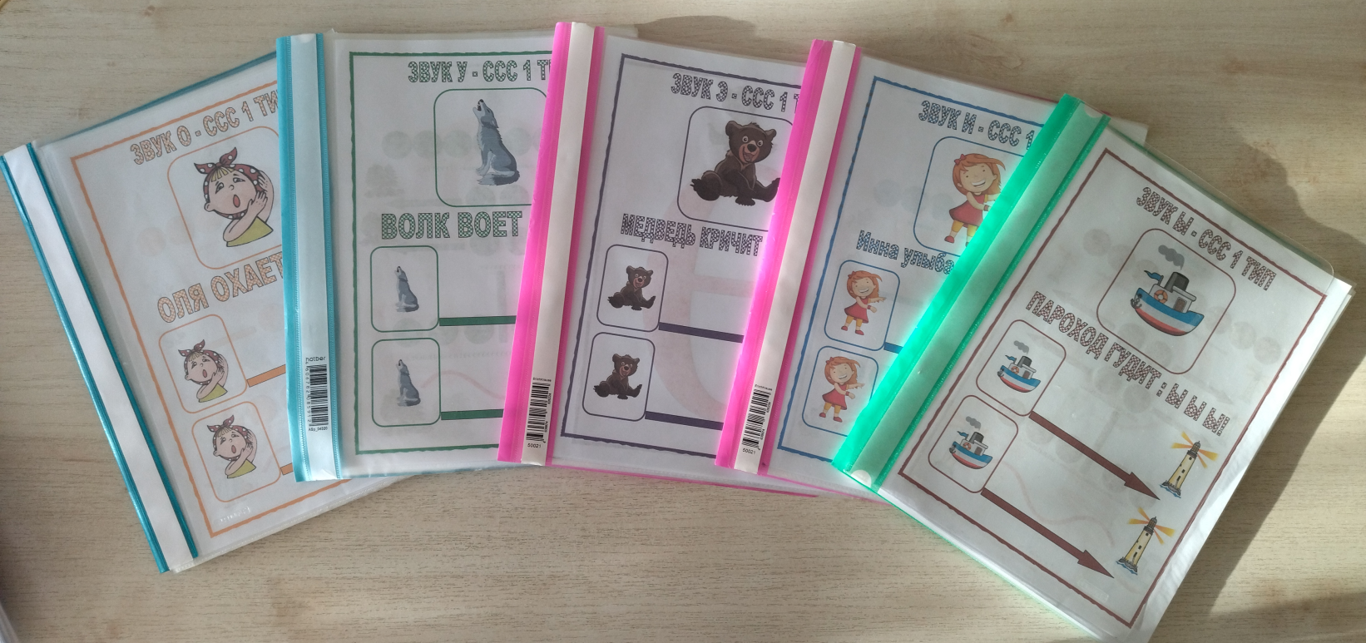
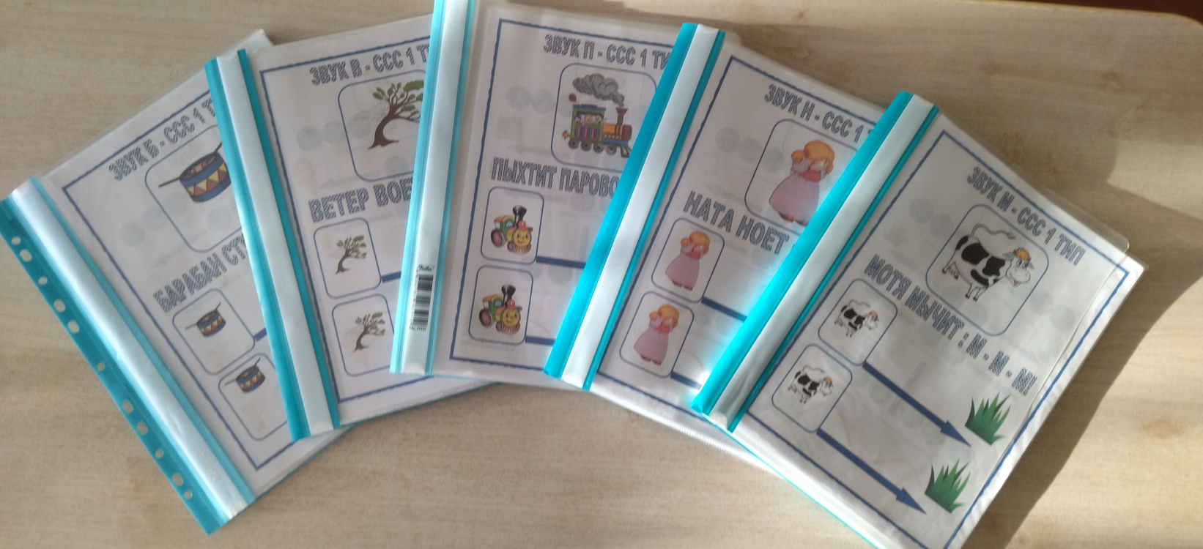
Пособия Оксаны Вайнгольц

Slide 33
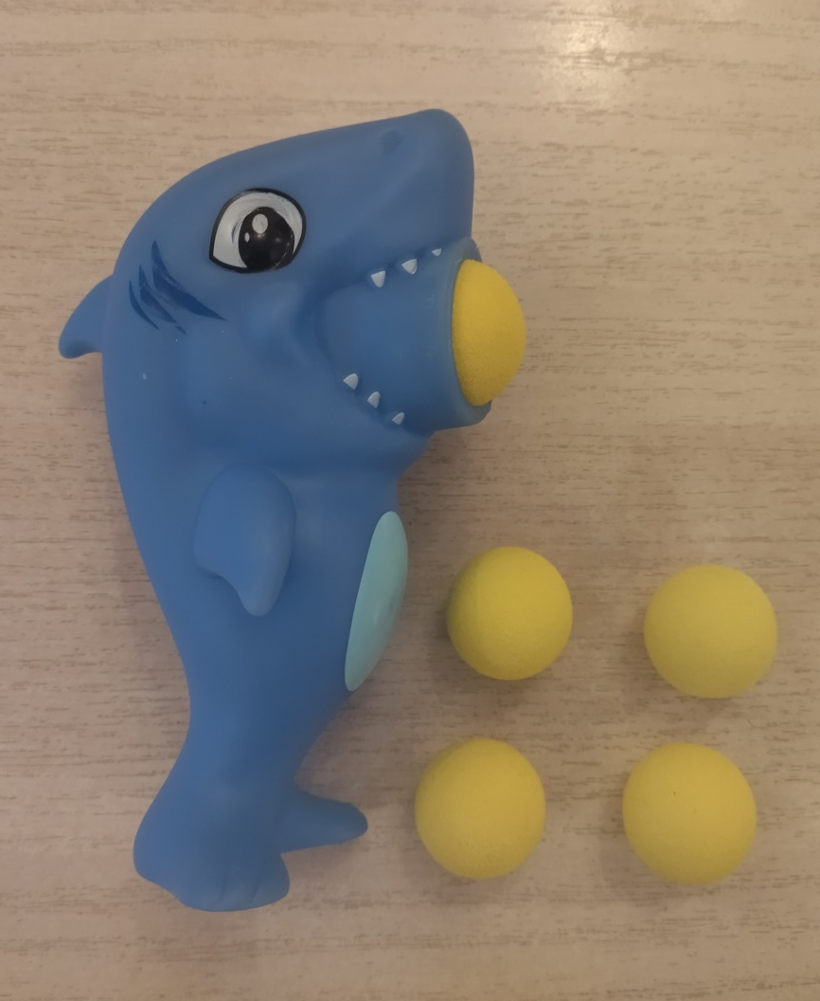
Игра «Акула»
Задача: учить повторять слоги за логопедом.
Логопед. Вот наша акула, давай мы с ней поиграем. Акула стреляет шариками.
Логопед стреляет шариками в мишень, произносит разные слоги:
пу, па, по. Ребенок повторяет слог за логопедом.

Slide 34
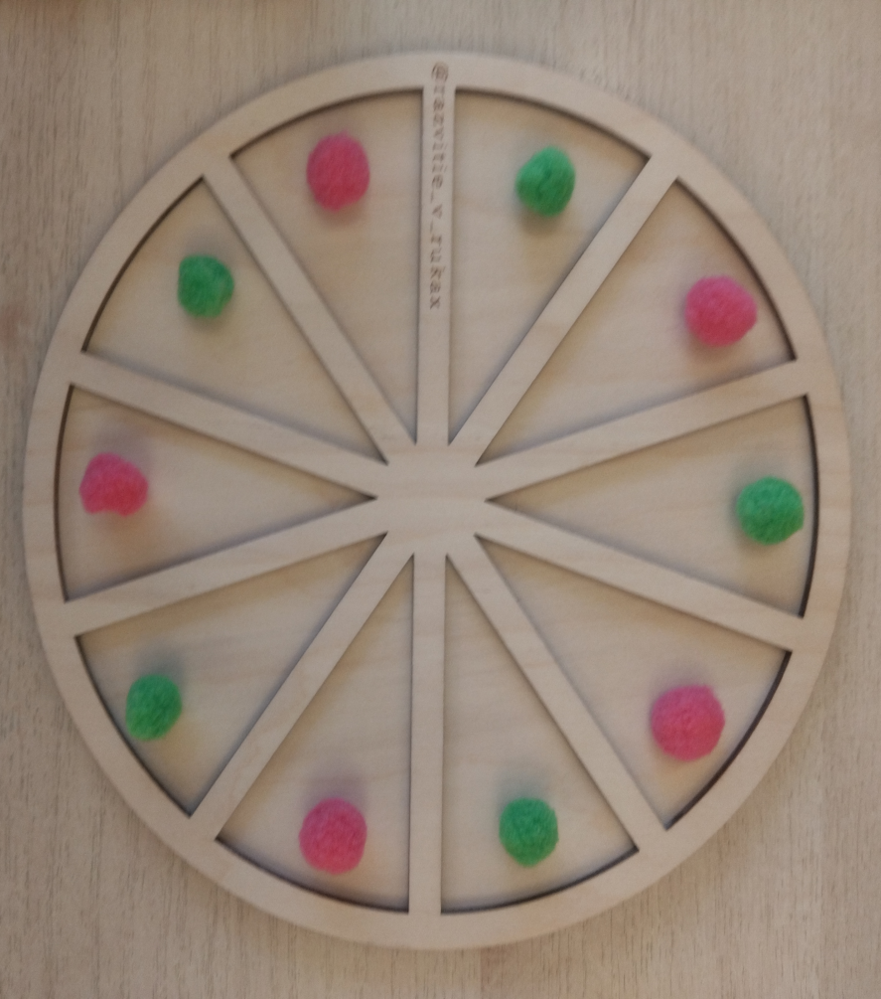
Игра «Выложи по кругу»
Ребенку предлагается выложить дорожку из помпонов розового и зеленого цветов. Затем произнести слоги. Показывая на розовый помпон произносить слог та, на зеленый – ту (можно усложнить па, та).

Slide 35
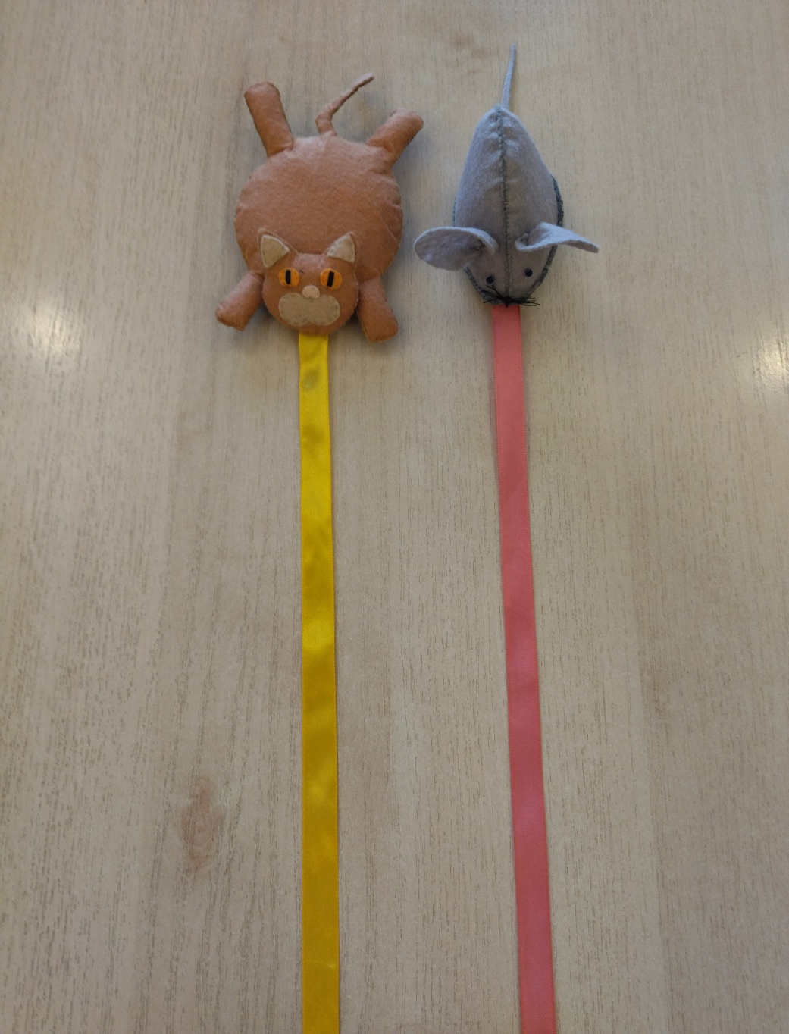
Игра «Удочка»
Цель: активизировать зрительное восприятие ребенка, формировать его речевую активность, используя двигательные возможности.

Slide 36
Первые формы слов
Воспроизведение интонационно-ритмического рисунка одно-, двух-, трехсложных слов:
1) близких людей, название (имя) которых состоит из двух слогов:
а) одинаковых: мама, папа, баба, дядя и др.;
б) разных, с ударением на первом слоге: Вова, Таня, Аня;
2) односложные слова: мак, суп, гусь, кот, дом и др.;
3) двухсложные слова:
а) с ударением на первом слоге: вата, муха, и др.;
б) с ударением на втором слоге: пила, нога, рука и др.;
4) трехсложные слова:
а) с ударением на втором (среднем) слоге: машина, собака и др.;
б) с ударением на первом слоге: ягода, кубики и др.;
в) с ударением на последнем слоге: молоко, сапоги.

Slide 37
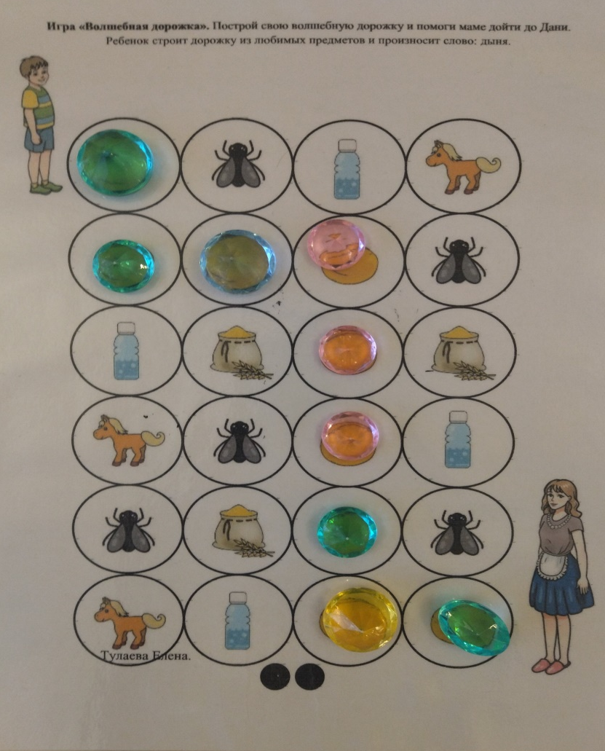
Игра «Волшебная дорожка»
Ребенку предлагается построить свою волшебную дорожку и помочь маме дойти до Дани.
Ребенок произносит слово «дыня» и закрывает картинку камешком марблс.

Slide 38
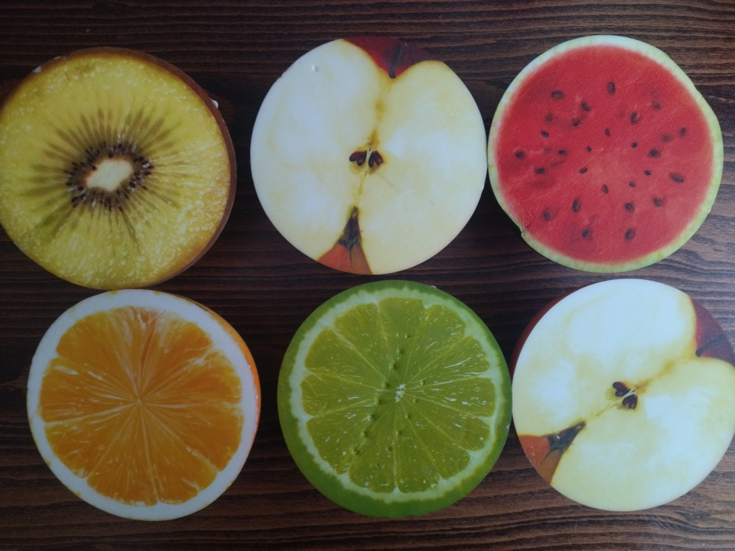
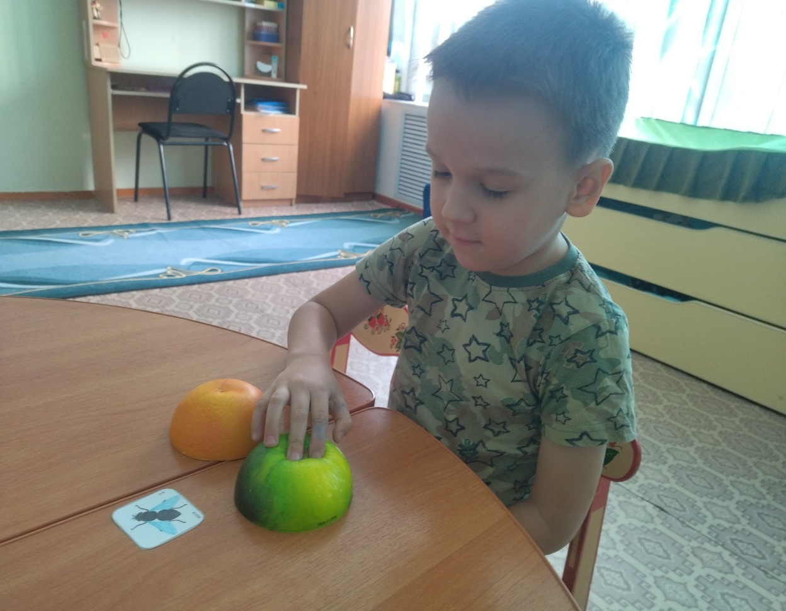
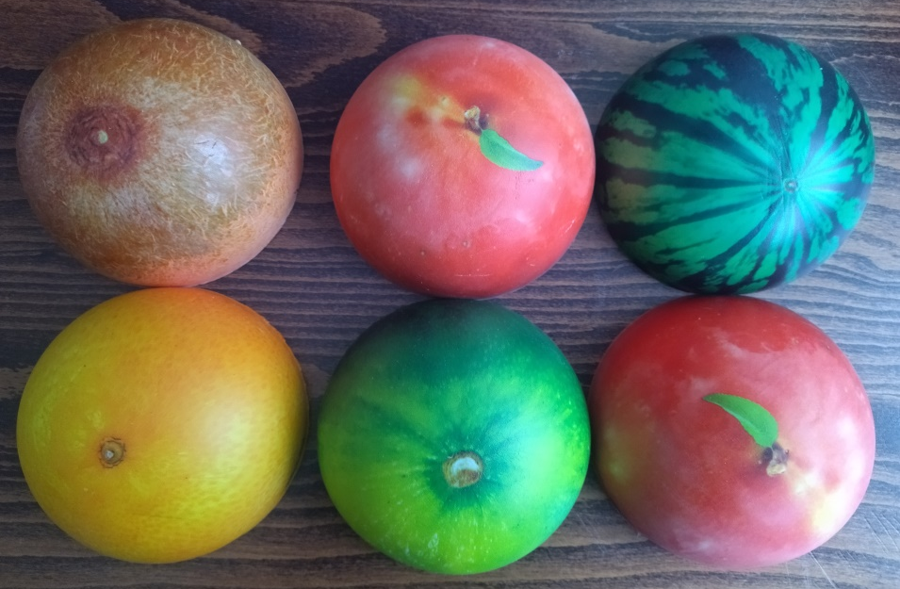
Игра «Сквиши»
Цель: учить воспринимать, различать и воспроизводить ритмические контуры слова в соответствии с количеством слогов, ударностью.

Slide 39
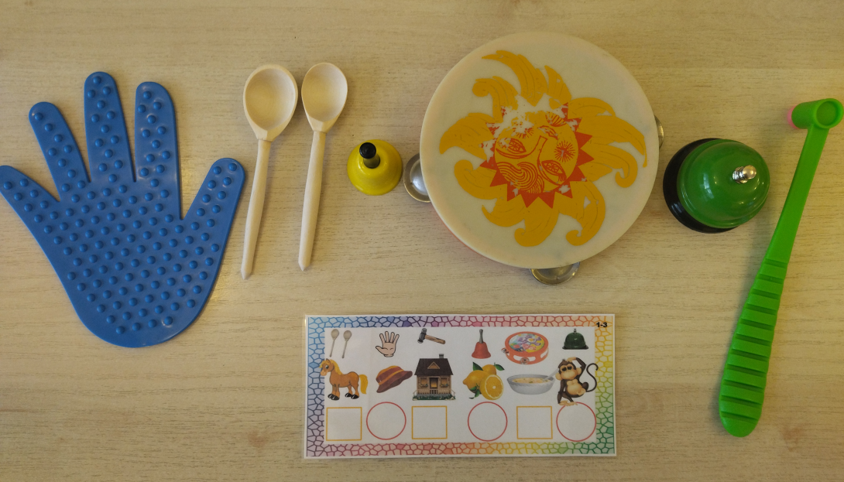
Игра «Моторные слогарики»
Задачи. Учить ребенка выполнять цепочку последовательных действий с опорой на моторную программу;
2. Развивать координацию движений, чувство ритма, память, внимание, самоконтроль.
Выкладываем перед ребенком моторную карточку предлагаем произнести слово и одновременно постучать (похлопать или позвонить), в соответствии с количеством слогов.

Slide 40
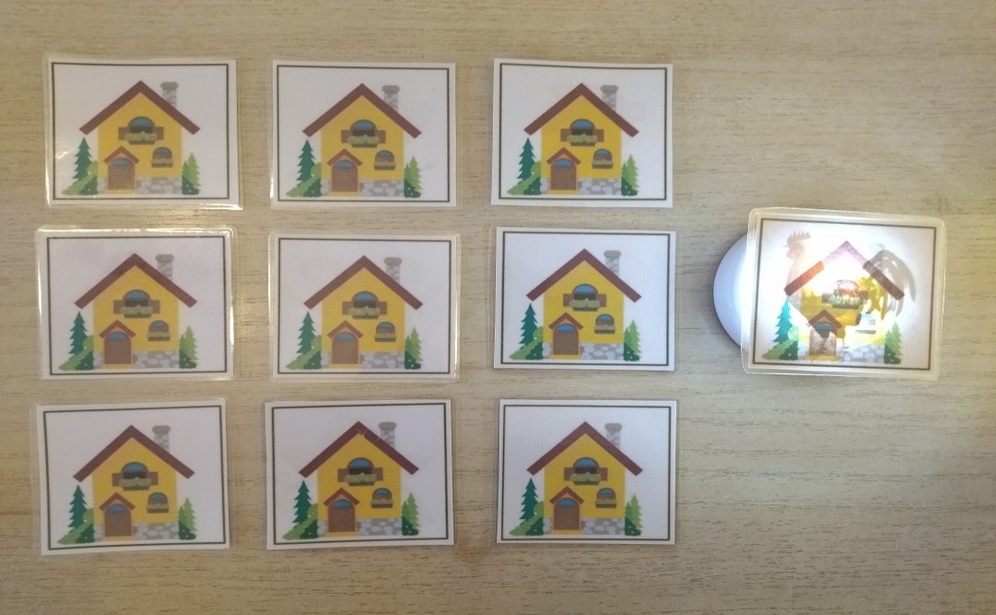
Игра с фонариком «Кто дома?»
Оборудование картинки, фонарик.
Логопед предлагается ребенку узнать, кто дома. (Ребенок берет, картинку, подсвечивает картинку сзади фонариком и говорит, кто находится дома? (Дома деда! Дома баба!)

Slide 41
Глаголы – это центр фразы, ее смысл
выражают потребности ребенка (дай)
выражают пространственные перемещения (иди)
употребляются во втором лице повелительного наклонения (иди, неси)
позднее появляются глаголы изъявительного наклонения- сидит, идёт

Slide 42
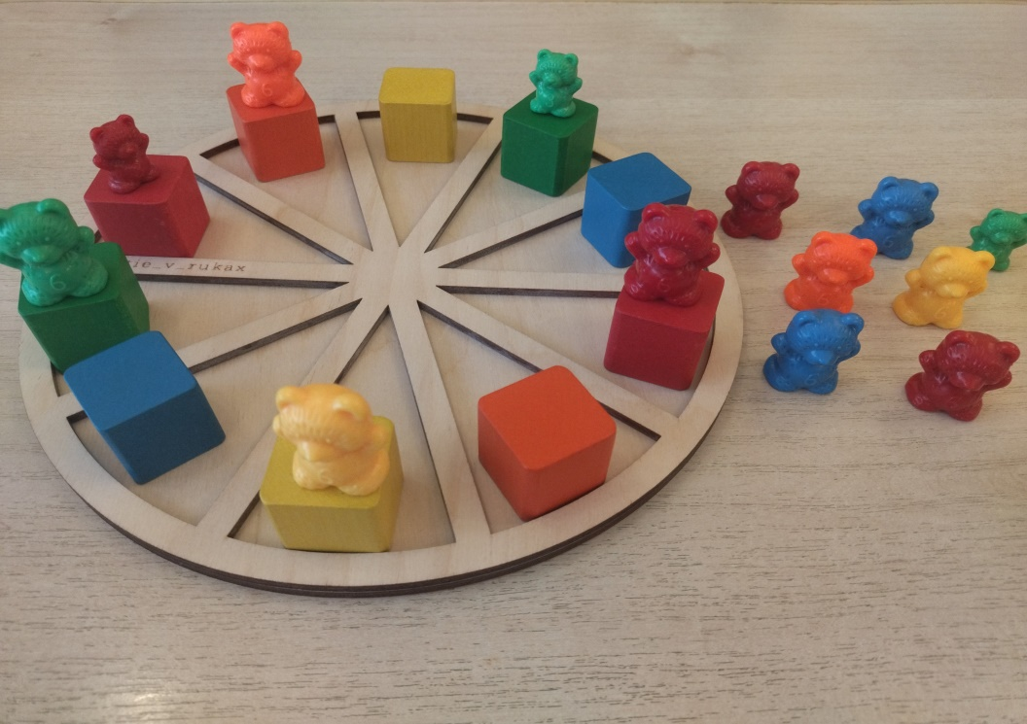
Игра «Рассади мишек»
Инструкция: На полянке пенечки, давай рассадим мишек по пенечкам. Куда посадим мишу? Сюда. Миша сиди»
Ребенок рассаживает мишек на кубики по цвету, повторяя за логопедом фразу «миша сиди».

Slide 43
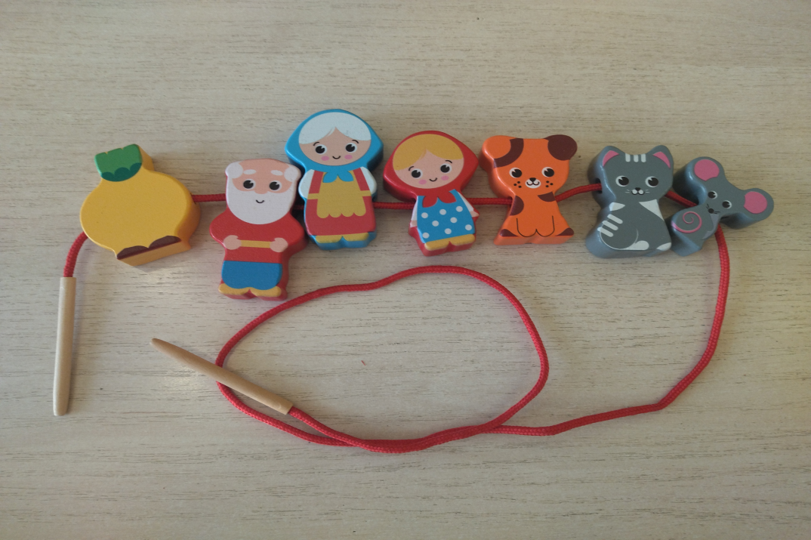
Игра «Репка»
Цель: формировать умение объединять в одном предложении два слова: обращение + глагол повелительного наклонения 2-го лица единственного числа.
Оборудование: шнуровка, деревянные фигуры: репа, баба, дед, внучка, кошка, мышка.
Логопед: Посадил дед репу. Выросла репа большая пребольшая. Это репа. Давай звать деда, чтобы тянул репу. Деда, иди. Пришел деда. Дошел. Тянет деда. Как тянет деда? Тяну-тяну. Нет не вытащил. Позвал дед бабу. Давай поможем позвать: «Баба, иди сюда». Пришла баба. Баба иди. Баба иди. Деда за репу, баба за деда, тянут-потянут, вытащить не могут. Позвала баба внучку, а внучку зовут Аня.

Slide 44
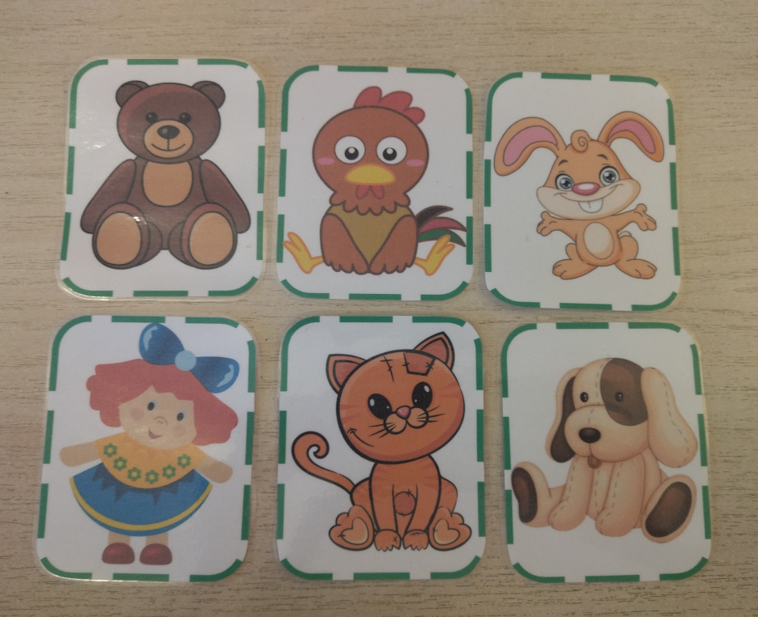
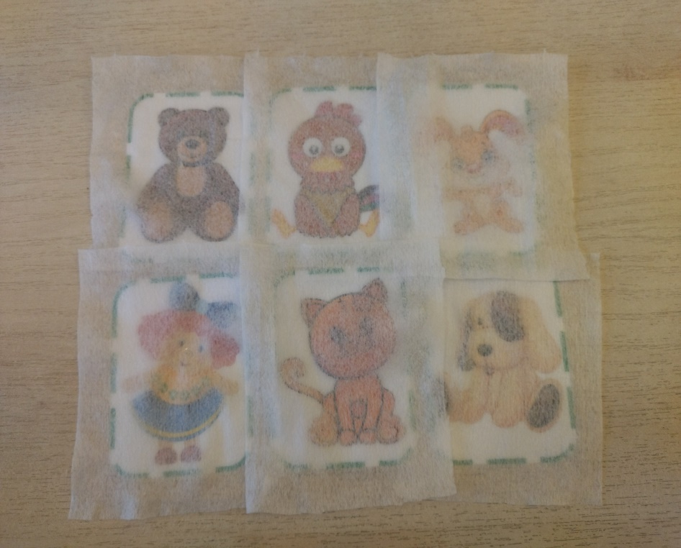
Игра «Прятки»
Перед ребёнком выкладываются картинки, например: мишка, кошка, зайчик.
- Назови картинки. Накрой кису платком. Накрой мишу платком. Накрой заю платком.
Логопед пальцем указывает на одну из накрытых картинок.
— Кто там? (Там киса) Кто там? (Там миша) Кто там? (Там зая)

Slide 45
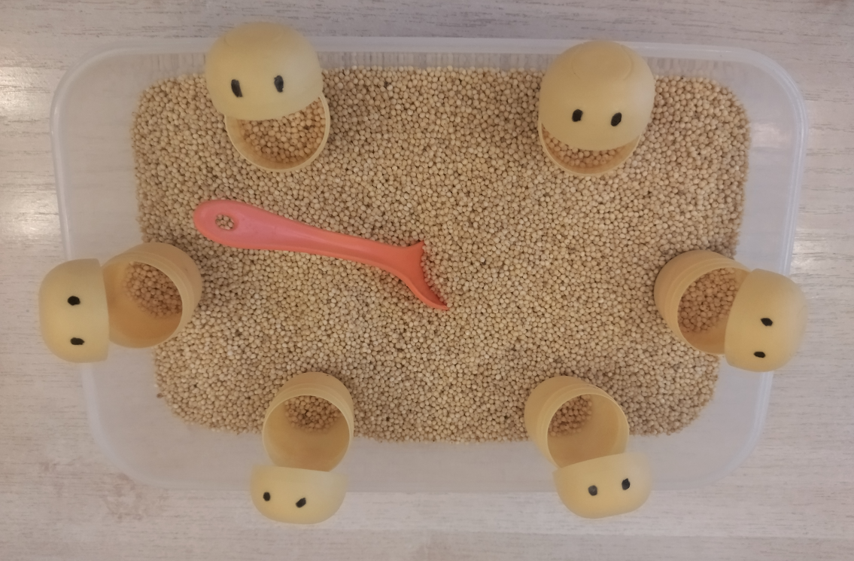
Игра «Накорми цыплят»
Оборудование: контейнер, желтые яйца от киндер-сюрприза, пшено, ложка
Ребенок кормит цыплят пшеном, проговаривая фразу: «Цыпа - ешь».

Slide 46
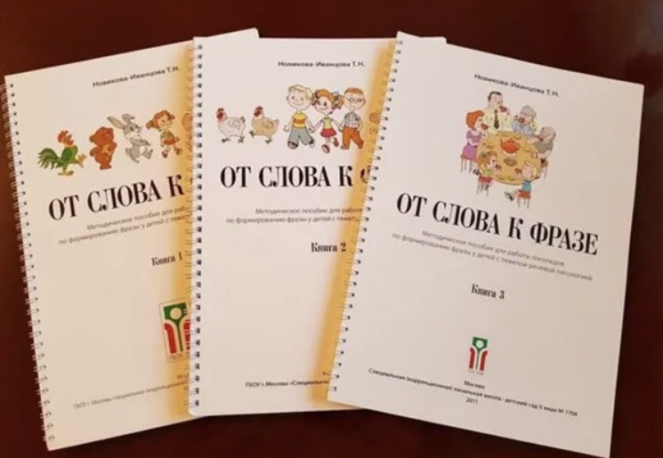
Новикова – Иванцова Т.Н. «От слова к фразе»

Slide 47
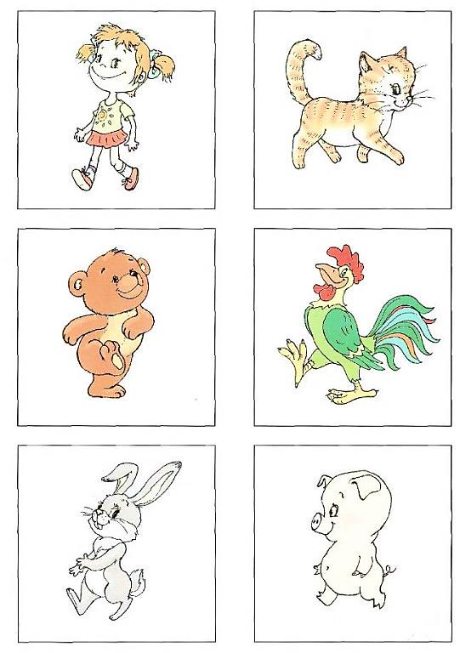
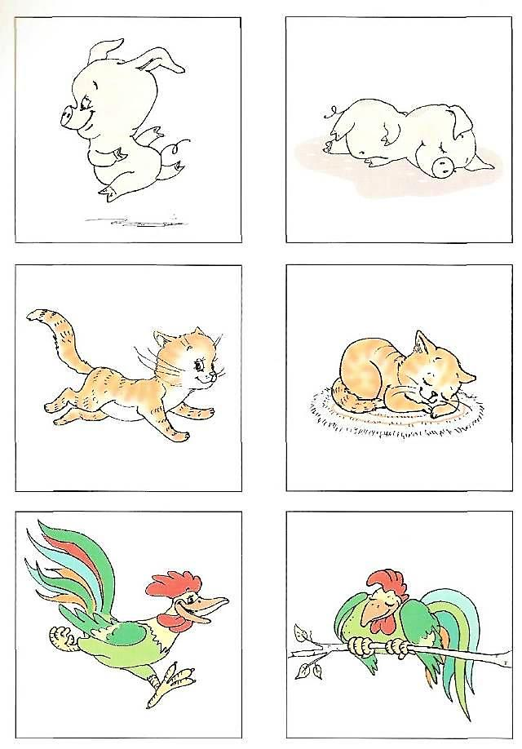
Новикова – Иванцова Т.Н. «От слова к фразе»

Slide 48
Грамматический строй речи может активно формироваться только в параллели с накоплением словарного запаса.
Грамматика формируется сначала на уровне понимания речи.
Одна из первых грамматических категорий, которая появляется в речи ребёнка, — это способность изменять окончание существительных в именительном падеже с единственного на множественное число.

Slide 49
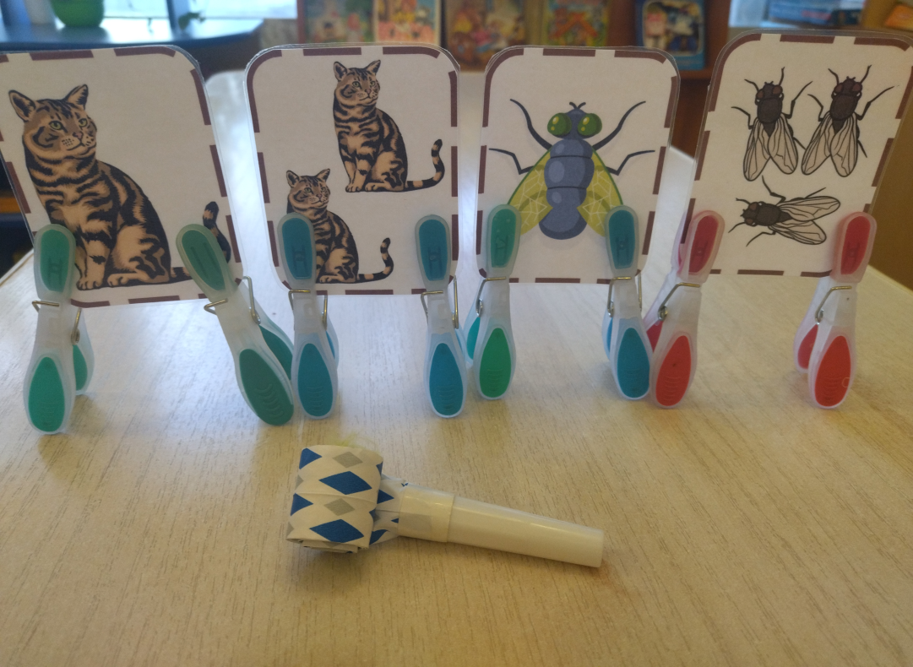
Игра «Дуй сильнее»
Задача: формировать умения различать грамматическую форму: единственного и множественного числа существительных, оканчивающихся в именительном падеже множественного числа на -и (-ы) (II склонение)
Перед ребенком выкладываются картинки с изображением одного и нескольких предметов. Ребенок называет слово, затем сбивает картинку с помощью языка свистка.

Slide 50
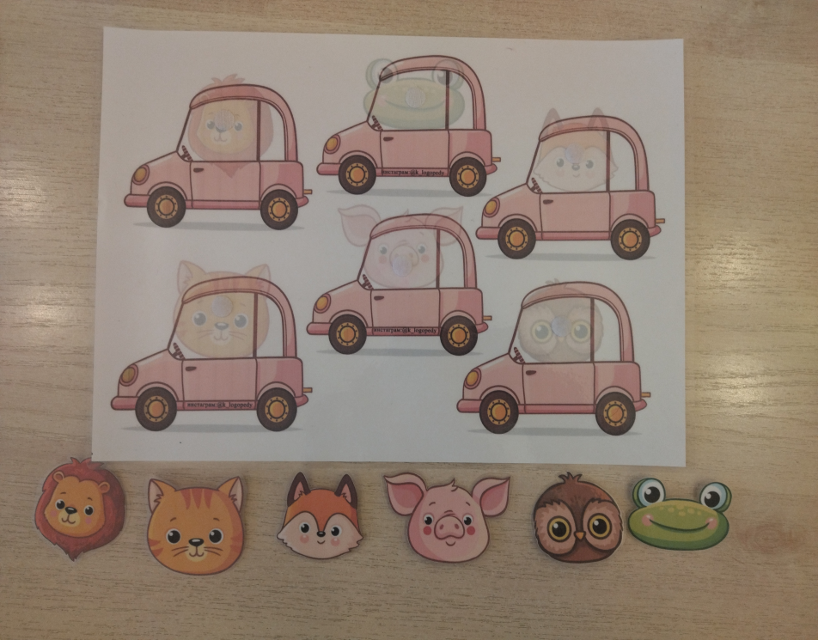
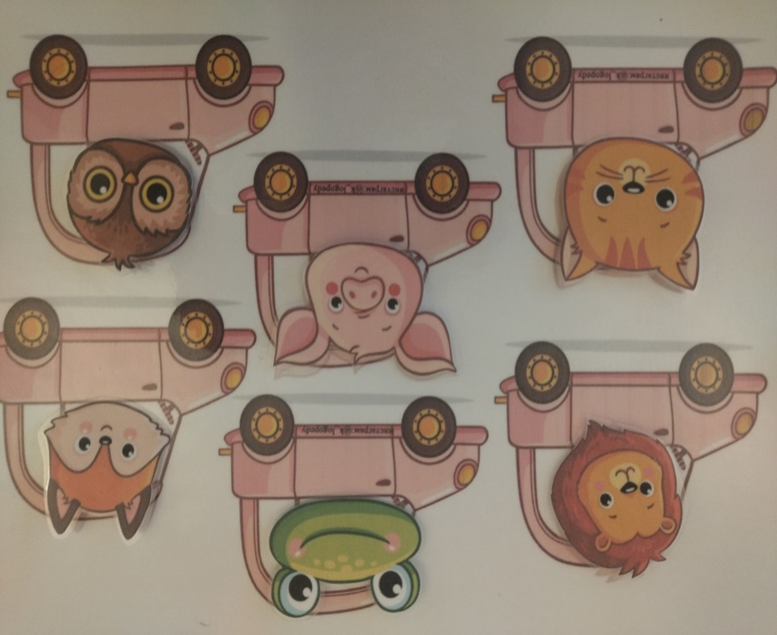
Игра с липучками «Кого везу?»
Задача: научить детей употреблять форму винительного падежа с окончанием – у.
Ребенок к тени прикрепляет животное и произносит фразу: «Везу кота», «Везу леву», «Везу сову» и т.п.

Slide 51
Фонематическое восприятие
Задачи:
Формировать умения:
1) дифференцировать неречевые звуки, их направление;
2) различать неречевые звуки по высоте, тембру и силе;
3) воспроизводить речевые и неречевые звуки в заданном ритме.
4) развивать восприятие и воспроизведение ритмических структур; чувство речевого ритма.

Slide 52
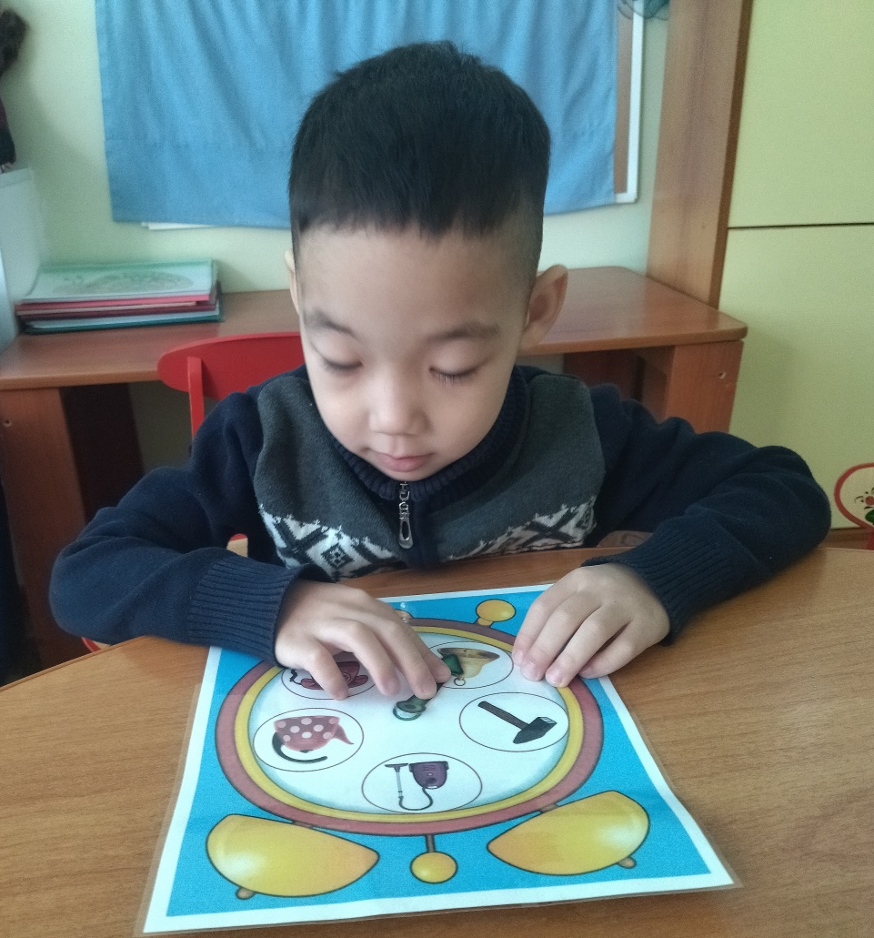
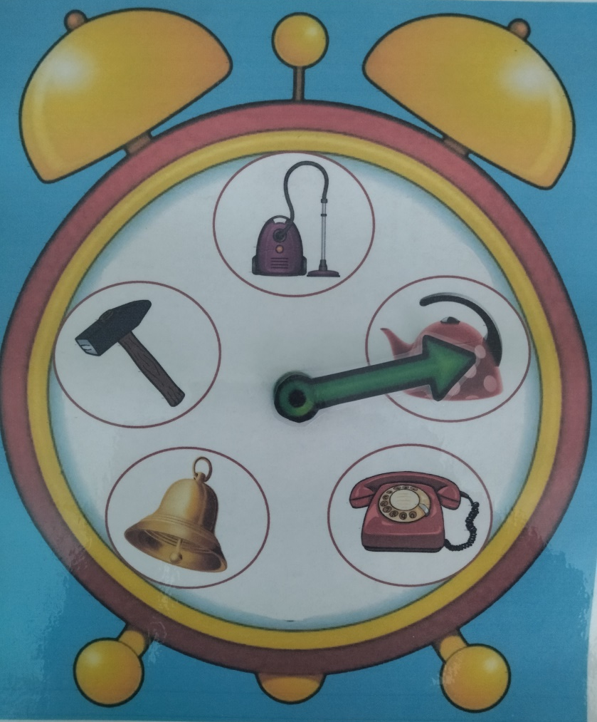
Игра «Волшебные часы»
Задачи:
развивать слуховое восприятие;
учить различать бытовые шумы.

Slide 53
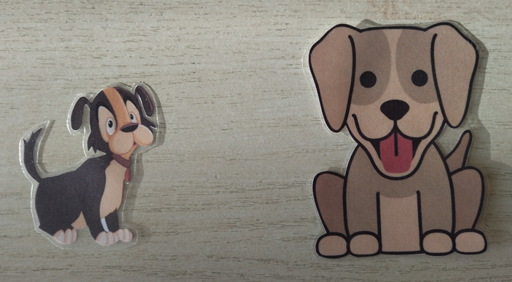
Игра «Большая и маленькая собака»
Задача: развивать умения слышать звуки, произносить их громко и тихо.

Slide 54
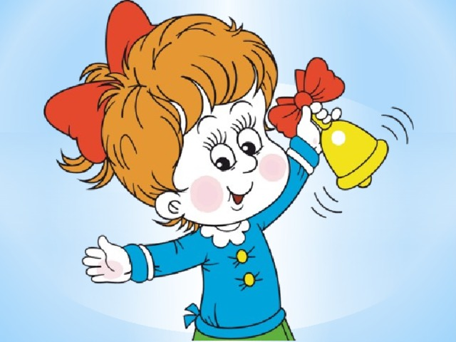
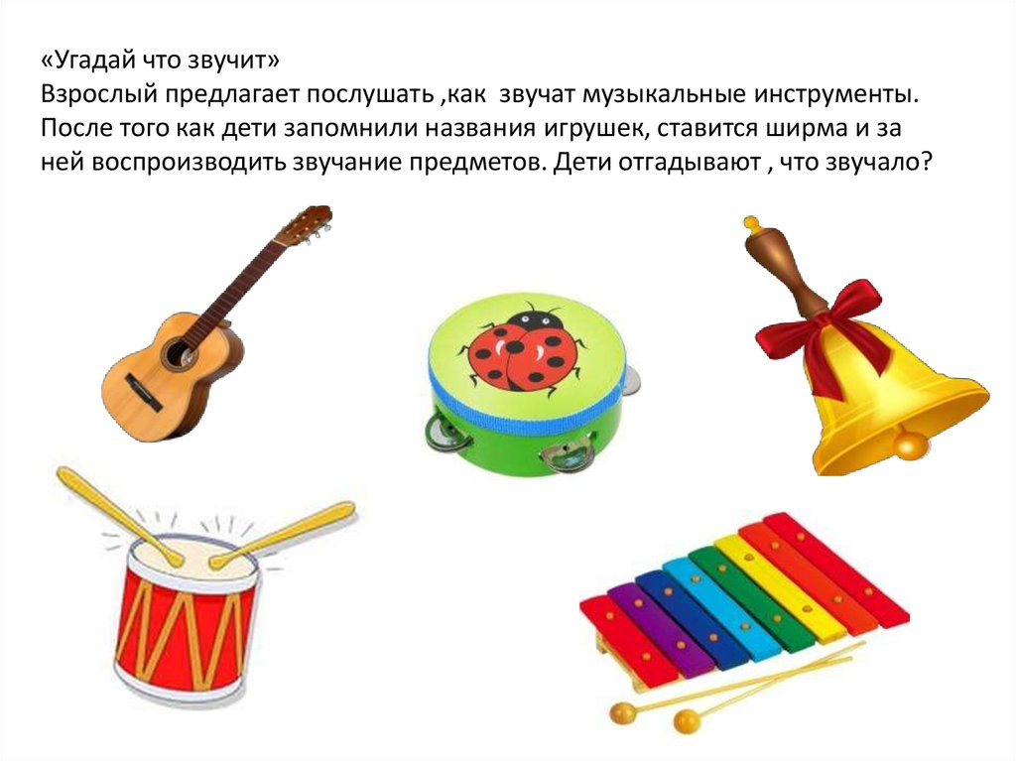
Игра «Угадай, что звучит»
Игра «Где позвонили?»

Slide 55
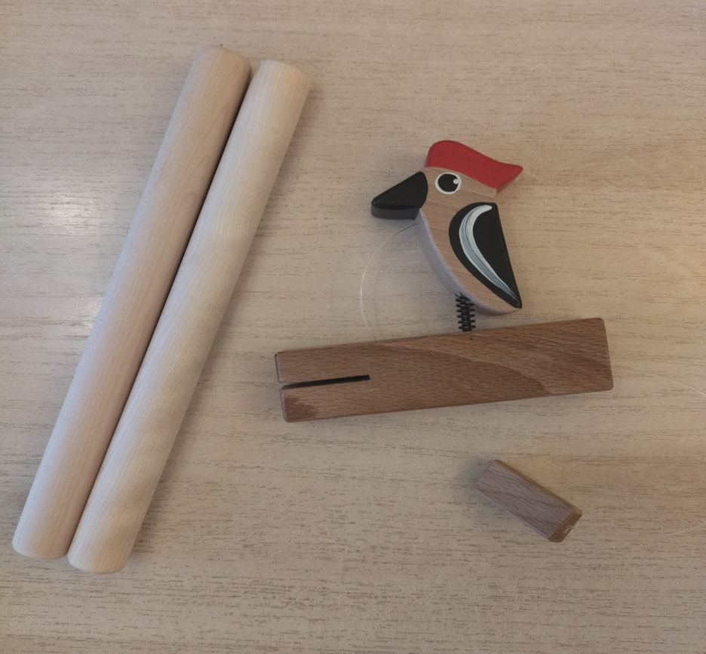
Игра «Дятел»
Задача: развивать внимание, восприятие, чувство ритма.
Оборудование : игрушка «дятел», клавесы.
Логопед отстукивает ритм игрушкой - «дятлом». Ребенок отстукивает услышанный ритм клавесами.

Slide 56
Комплексный подход к формированию речи
Системная работа над речью
Важно
Учет закономерности развития речевой функции в онтогенезе
Регулярная медикаментозная поддержка

Slide 57

СПАСИБО
ЗА
ВНИМАНИЕ!!!

